Slide 1
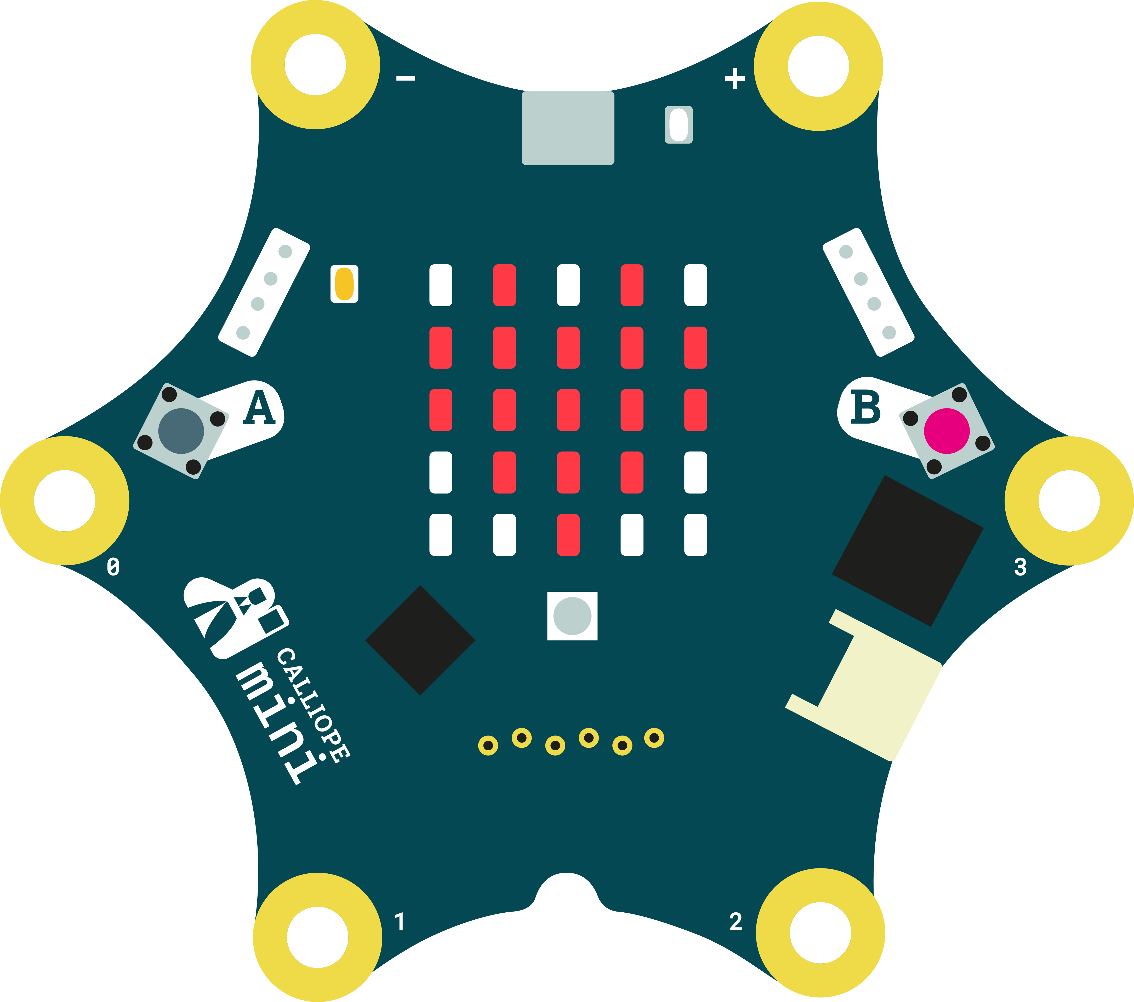
Calliope Workshop

Slide 2
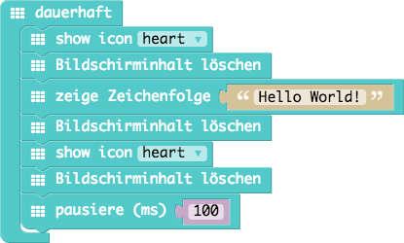
Hello World!
Schreibt eure Namen mit dem Calliope. Verwende dafür die LED Matrix!

Slide 3
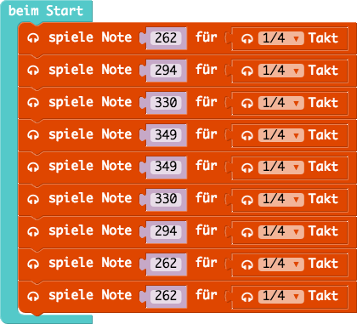
Spiele ein kleines Lied
Es ist auf dem Calliope ein Lautsprecher verbaut. Baue eine kleine Melodie für den Calliope.

Slide 4
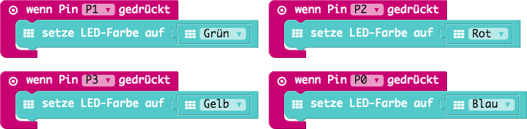
Farbe mit den Fingern verändern
In dieser Aufgabe lernst du die Sternspitzen (Pins) des Calliope kennen.
Durch Berührung kannst du den Calliope steuern. Ändere die Farbe der RGB-LED durch deine Berührung.
Hinweis: Es muss immer auch gleichzeitig "GND" bzw. die mit "-" gekennzeichnete Sternspitze berührt werden!

Slide 5
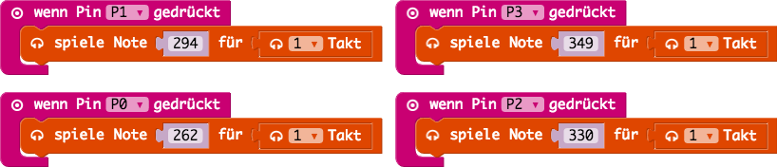
Calliope Klavier
Nutze die Möglichkeiten aus den beiden vorherigen Aufgaben und baue ein Klavier, sodass beim Drücken einer Taste ein Ton erklingt.

Slide 6
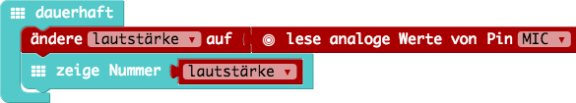
Lautstärke messen
Ganz schön laut hier drin?
Lass uns mit den Calliope die Lautstärke messen!
In dieser Aufgabe lernst du das erste Mal Platzhalter und den Mikrofon-Eingang kennen.

Slide 7
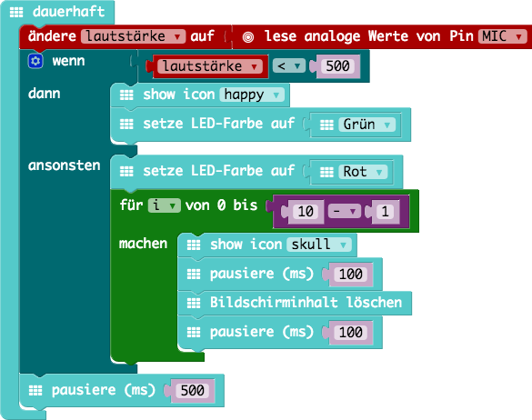
Lautstärke-Ampel
Immer wenn es uns zu laut wird wollen wir das mit dem Calliope anzeigen.
In diesen Beispiel verwenden wir das erste Mal eine Bedingung.

Slide 8
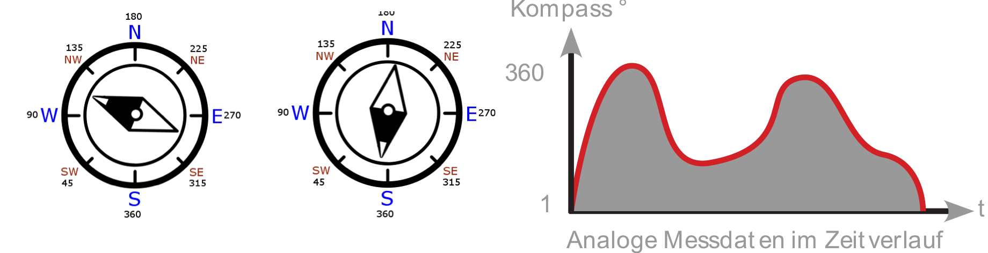
Der Kompass im Calliope
Der Calliope kann dir die Richtung weisen. Dafür hat er einen Kompass eingebaut. Was ist ein Kompass? Und wie funktioniert er? Was sind 1° bis 360°?
Analoges Signal
Bei einem analogen Input liefert der Sensor Messdaten mit einem kontinuierlichen Wertebereich. Beim Kompass ist dies beispielsweise ein Wertebereich von 1° bis 360°. Ein analoger Input wie der Kompass kann also 360 verschiedene Werte messen.
Achtung!
Der Kompass muss zunächst kalibriert werden damit er richtig funktionieren kann. Für die Kalibrierung zeigt der Calliope auf der LED-Matrix einen Kreis an den man durch Bewegung in alle Richtungen komplettieren muss.

Slide 9
Der Kompass im Calliope
Zeige die Werte des Kompasses auf dem LED-Display an. Drehe den Calliope in jede Richtung und zeichne die Werte auf einem Blatt Papier auf.
Teile den Wertebereich von 0 bis 360° in acht Teile auf und Zeichne für jeden Wertebereich einen Pfeil in die jeweilige Richtung auf der LED-Matrix.
Richtung | Wertebereich
Nord | 338° bis 23°
Nordost | 23° bis 68°
Ost | 68° bis 113°
Südost | 113° bis 158°
Süd | 158° bis 203°
Südwest | 203° bis 248°
West | 248° bis 293°
Nordwest | 293° bis 338°

Slide 10
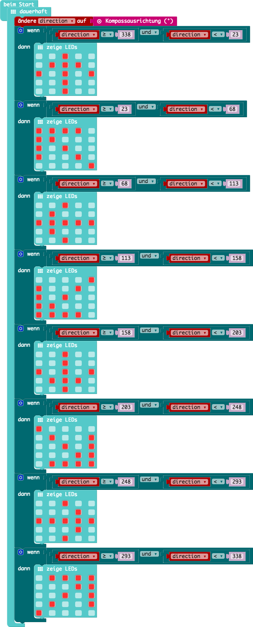
Der Kompass im Calliope

Slide 11
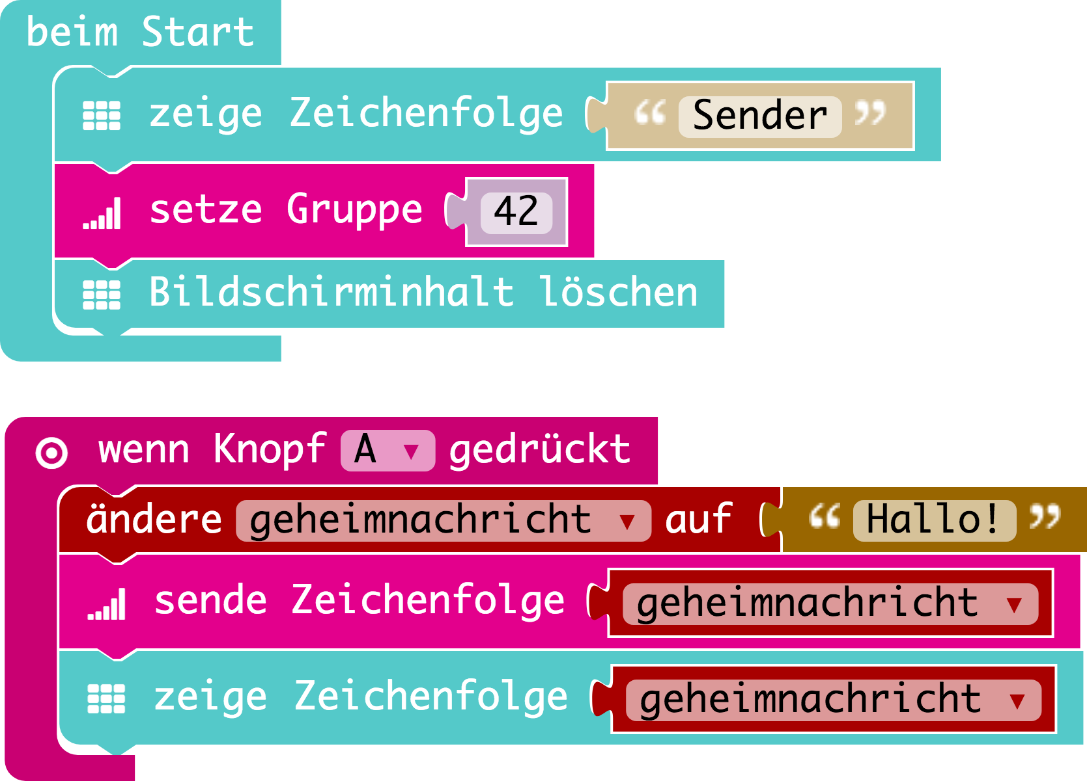
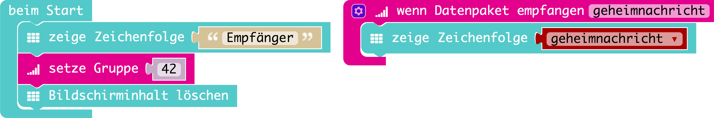
Geheime Nachrichten
Der Calliope kann mit anderen Calliopes sprechen. Sende einer anderen Gruppe eine geheime Nachricht.
Wichtig ist, dass ihr zuvor eine gemeinsame Gruppe ausmacht!
Sende/Empfange eine geheime Nachricht:

Slide 12
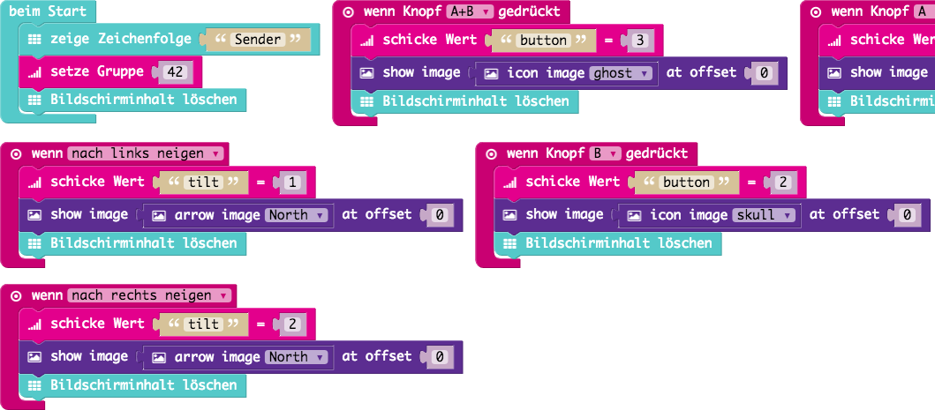
Geheime Nachrichten
Sende geheime Bilder/Sensordaten:

Slide 13
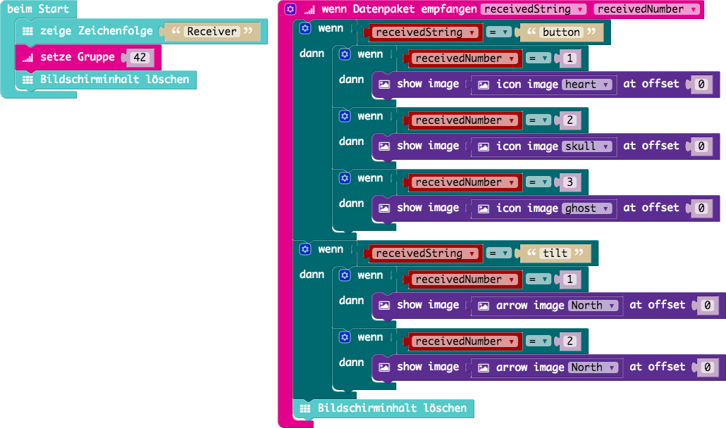
Geheime Nachrichten
Empfange geheime Bilder/Sensordaten:

